Slide 1
Modelo Lean
Introdução à gestão ágil de projetos
‹#›

Slide 2
A origem da palavra “LEAN”
O termo ”LEAN" foi cunhado originalmente no livro “A Máquina que Mudou o Mundo" de Womack, Jones e Roos, publicado nos EUA em 1990. Neste trabalho ficaram evidentes as vantagens do desempenho do Sistema Toyota de Produção que traziam enormes diferenças em produtividade, qualidade e eliminação de desperdícios.
‹#›
Notes:
‹#›

Slide 3
Definição Produção Enxuta e STP
O Lean Manufacturing ou Produção Enxuta é um termo utilizado para caracterizar o STP, que requer uma filosofia de menores lead times para entregar produtos e serviços com elevada qualidade e baixos custos por meio do fluxo produtivo via eliminação de desperdícios ao longo do fluxo de valor.
.
‹#›

Slide 4
5 Príncipios Lean
- Especifique valor do ponto de vista do consumidor
- Identifique o fluxo de valor para cada produto
- Faça o produto fluir
- Assim, o consumidor pode puxar a produção
- Enquanto você busca a perfeição
‹#›

Slide 5
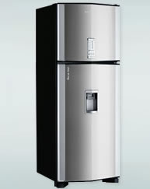
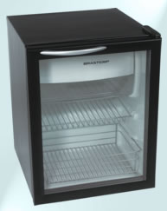
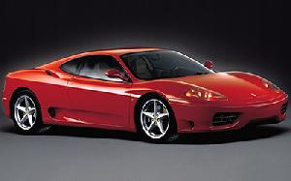
Mentalidade Enxuta – Valor
Valor é aquilo que o cliente percebe e está disposto a pagar.
Frigobar com porta de vidro
Carro Ferrari
Refrigerador com Wather Dispenser na porta
‹#›

Slide 6
Mentalidade Enxuta – Fluxo de valor
É toda ação necessária (agregando valor ou não) que um produto ou serviço sofre ao longo dos fluxos essenciais.
) Fluxo de Produção - desde a matéria prima, transformação em produto, até ao cliente final.
) Fluxo de Projeto do Produto - da concepção ao lançamento.
) Fluxo de Informação - da necessidade do cliente ao atendimento pleno.
‹#›

Slide 7
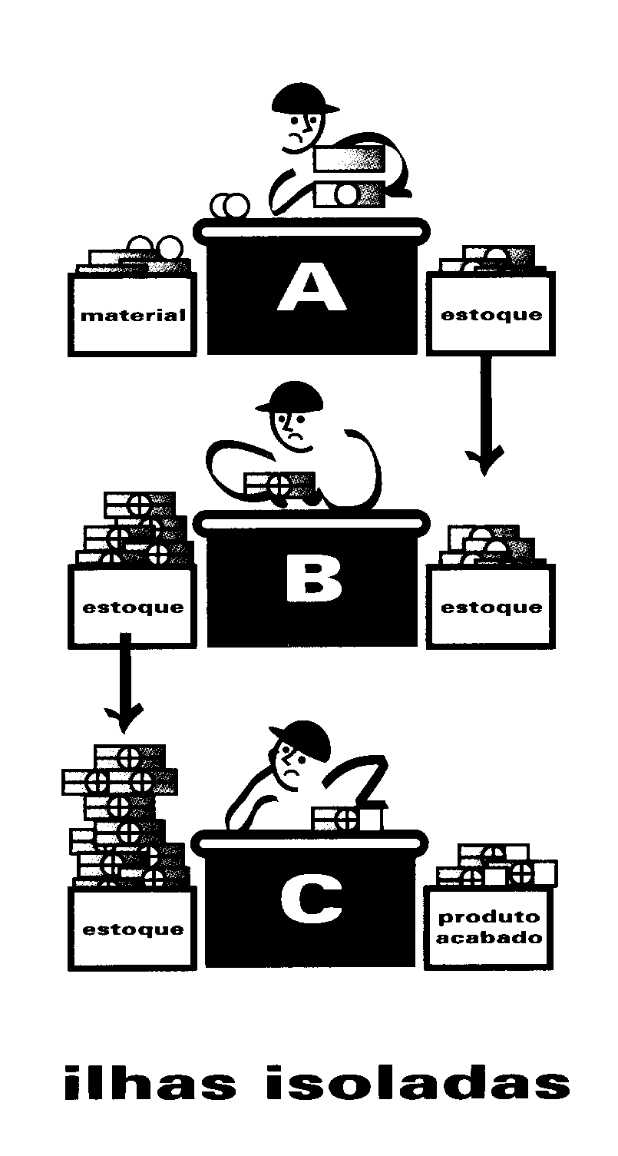
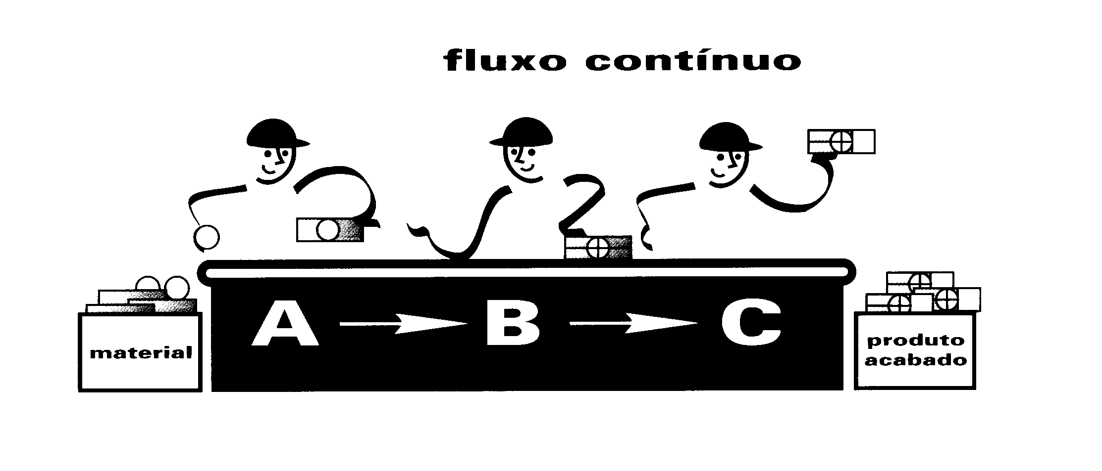
Mentalidade Enxuta – Fluir
Coloque o desenvolvimento do produto, as informações e a produção em fluxo contínuo.
O fluxo sempre reduz custos de produção, promove alta qualidade, cria maior capacidade de resposta e gera produtos que se aproximam das necessidades reais do consumidor.
‹#›

Slide 8
Mentalidade Enxuta – Puxar
Conforme Womack (2004, p. 60) Puxar “significa que um processo inicial não deve produzir um bem ou um serviço sem que o cliente de um processo posterior o solicite”.
‹#›

Slide 9
Mentalidade Enxuta – Perfeição
A Perfeição é um círculo virtuoso e permanente de criação de valor e de eliminação de desperdícios. Porém para Womack (2004, p. 14) Perfeição é “os quatros princípios iniciais interagindo entre si em um circulo poderoso”.
Melhoria
Próximo Estado Futuro
P
D
A
C
Estado Futuro
P
D
A
C
Estado Atual
Estado Original
P
D
A
C
Tempo
‹#›

Slide 10


Os Tipos de Desperdícios
Superprodução
Produzir muito ou produzir antecipadamente
Intelectual
Qualquer atividade ou falha que consuma o tempo ou o talento de uma pessoa, sem agregar valor
Transporte
Todo o transporte acima do necessário é desperdício
Movimentação
Qualquer movimento que não agregue valor
Estoques
Qualquer estoque acima do mínimo para se executar o trabalho
Reparos
Qualquer conserto
Esperas
Espera por peças, espera pelo fim do ciclo de uma máquina, etc.
Processamento
Qualquer processo extra
‹#›

Slide 11
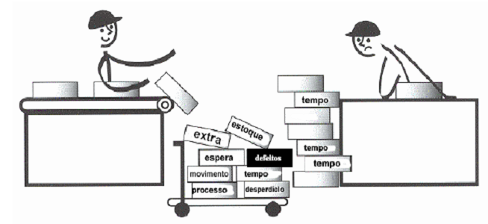
Desperdícios
Superprodução (Produzir antecipadamente, mais do que a demanda do cliente)
‹#›

Slide 12
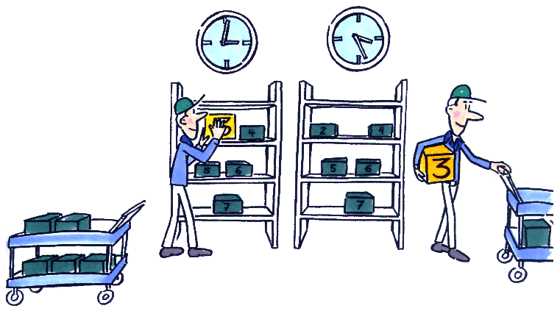
Desperdícios
Transportes (Transporte ou movimentação desnecessária): Movimento de estoque em processo por longas distâncias, criação de transporte ineficiente ou movimentação de materiais, peças ou produtos acabados para dentro ou fora do estoque ou entre processos
‹#›

Slide 13
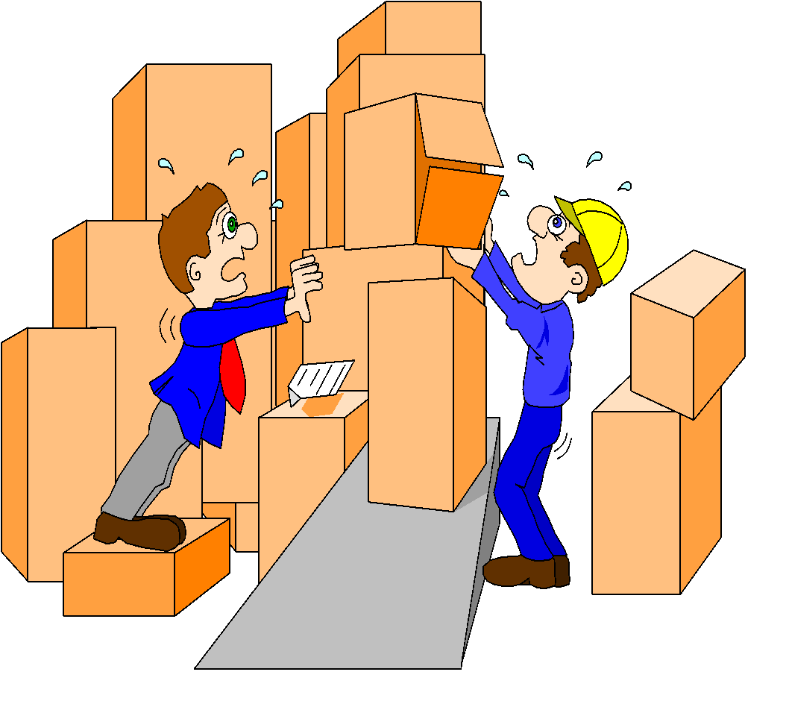
Desperdícios
Estoques (Excesso de estoque) Excesso de matéria-prima, de estoque em processo ou de produtos acabados, causando lead times mais longos, obsolescência, produtos danificados, custos de transportes e de armazenagem e atrasos.
‹#›

Slide 14
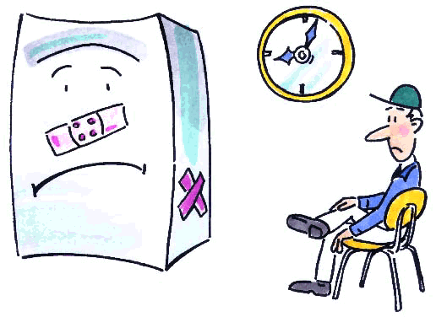
Desperdícios
Esperas (tempo sem trabalho): Funcionários que servem apenas para vigiar uma máquina automática ou que ficam esperando pelo próximo passo no processamento, ferramenta, suprimento, peça, etc...,
‹#›

Slide 15

Desperdícios
Processamento Extra (Super processamento ou processamento incorreto): Passos desnecessária para processar as peças.
‹#›

Slide 16
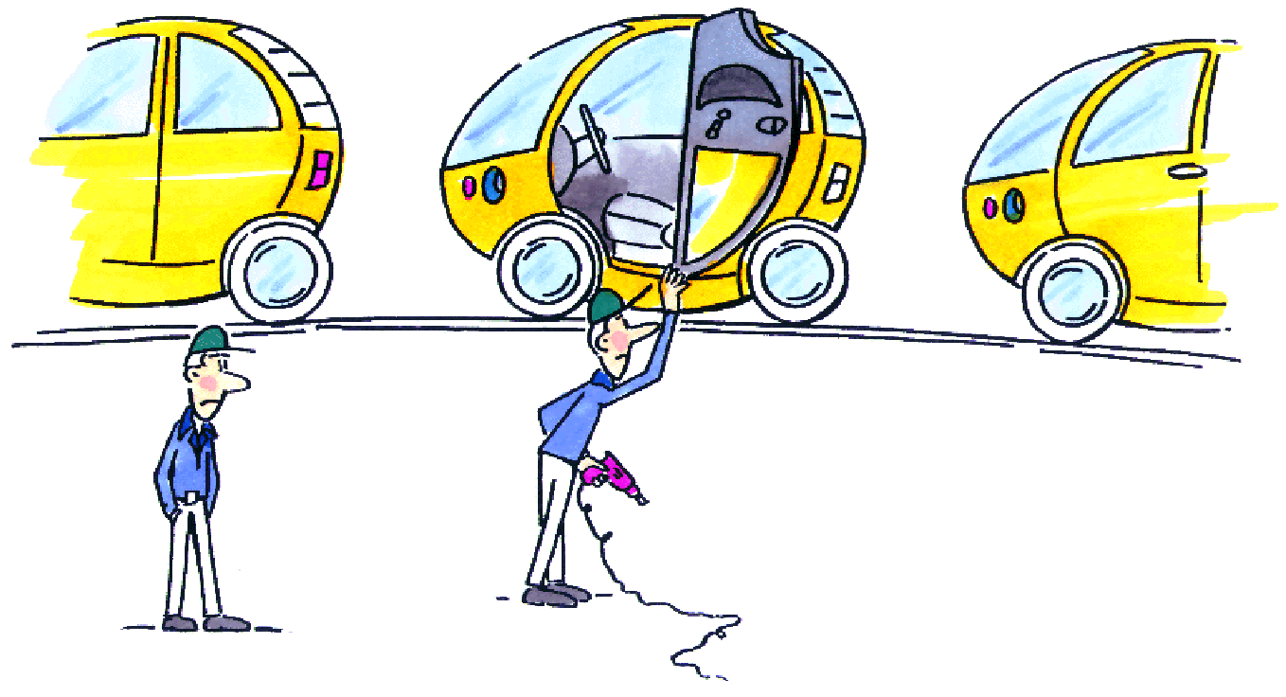
Desperdícios
Reparos (Produzir peças fora das especificações do cliente)
‹#›

Slide 17
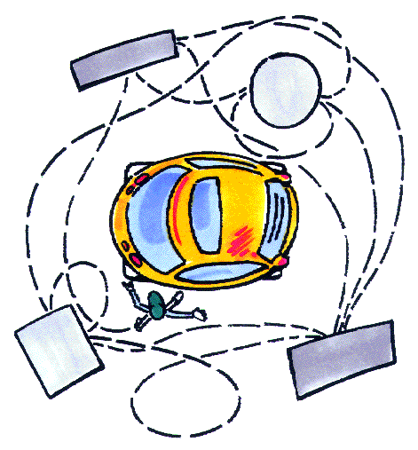
Desperdícios
Movimentação (Movimentações desnecessárias) Qualquer movimento inútil que os funcionários tem que fazer durante o trabalho, tais como procurar, pegar ou empilhar peças, ferramentas, etc. Caminhar também é perda.
‹#›

Slide 18

Desperdícios
Intelectual (Perder tempo, idéias, habilidades, melhorias e oportunidades de aprendizado por não envolver ou escutar os funcionários)
‹#›

Slide 19
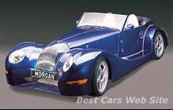
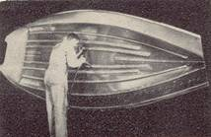
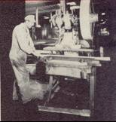
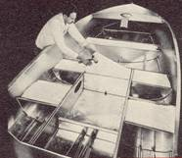
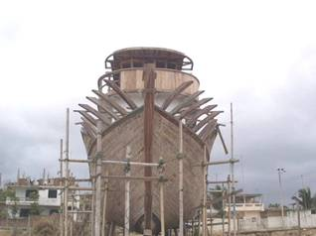
A História da Indústria
Artesanal - Produtos Individualizados; - Ferramentas simples e flexíveis; - Qualidade depende do Artesão; - Produção sob encomenda; - Custos não diminuem significativamente com o volume.
‹#›

Slide 20
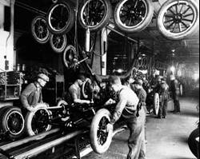
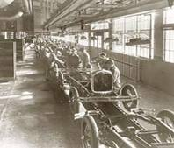
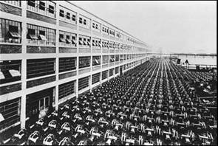
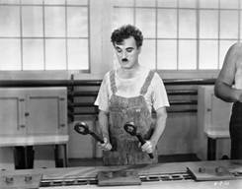
A História da Indústria
Produção em Massa
Organizações departamentalizadas;
Grandes Estoques;
Longos períodos de produção e previsão;
Produtos e processos padronizados;
Baixa variedade e altos volumes;
Equipamentos dedicados;
Economias de escala.
‹#›

Slide 21

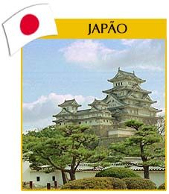

A História da Produção Enxuta
Produção Enxuta (Japão a partir dos anos 50)
Cenário Pós Guerra.
A Necessidade: - Alta variedade e baixos volumes; - Qualidade assegurada; - Produtos com ciclo de vida mais curto; - Trabalho de acordo com a demanda; - Custos dramaticamente menores.
- Crise do Petróleo de 1973 – Destaque da Toyota
1985 - MIT inicia estudos sobre a indústria automobilística, pesquisando mais de 90 plantas montadoras de veículos em 17 países.
1990 - É publicado o livro “A máquina que mudou o mundo” (Womack, Jones e Roos) com os resultados e análise da pesquisa iniciada em 1985
‹#›

Slide 22
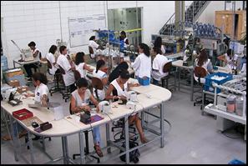
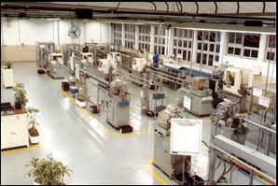
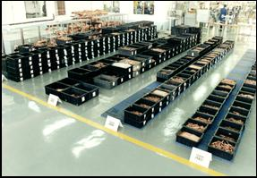
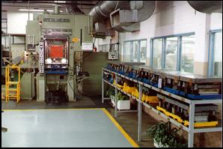
A História da Produção Enxuta
Produção Enxuta (Toyota a partir dos anos 50) A Solução: - Produção em fluxo, objetivo de Lead Time Curto; - Processos altamente flexíveis e capazes; - Processos a “prova de erro”; - Trabalho Padrão
- Estoques em nível baixo
‹#›

Slide 23
Evolução do Processo Produtivo
Artesanato
Massa
Enxuta
Produtos
Individualizado
Padronizados
Modularizados
Variedade
Alta
Baixa
Alta
Produção
Encomenda
Alto volume/empurrada
Em fluxo/puxada
Ferramentas
Simples e flexíveis
Grandes equipamentos
Flexíveis
Qualidade
Na medida do possível
Na inspeção
Na fonte/ perfeição
Custo
Elevado
Baixo
Mais baixo ainda
... 1850 1900 1950 2006
Fonte: “A máquina que mudou o mundo” - Womack, Jones & Roos - 1992 - Ed. Campus
‹#›

Slide 24

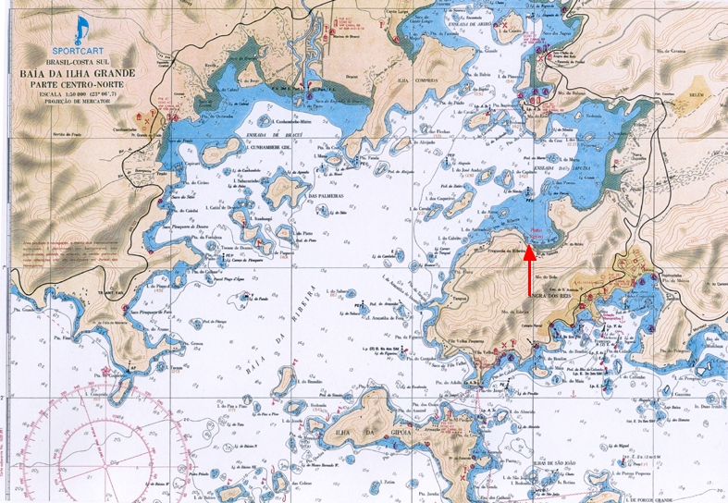
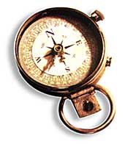
Ferramentas Lean
1- Mapa do Fluxo de Valor (VSM)
É toda atividade necessária, que agrega valor ou não, para produzir o produto desde a extração da matéria-prima até o consumidor.
‹#›

Slide 25
Objetivo:
Diagrama simples.
Mostrar todas etapas envolvidas nos fluxos de material e informação, necessários para atender aos clientes, desde o pedido até a entrega.
Fácil visualização de todas as etapas do processo produtivo, o que ajuda a enxergar melhorias que tenham impacto em todo o fluxo de produção.
O Value Stream Map serve como um guia para priorizar a aplicação de todas as demais ferramentas.
‹#›

Slide 26


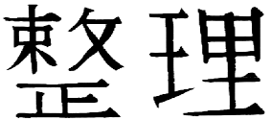
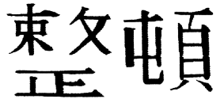
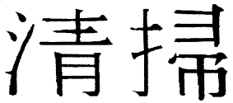
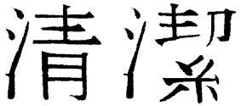
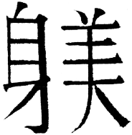
Ferramentas Lean
2- 5 S
Definição: Cinco termos relacionados, começando com a letra “S”, que descrevem práticas para o ambiente de trabalho, úteis para o gerenciamento visual e para produção Lean.
S
S
EIRI
EIRI
Senso de Ordenação
S
S
EITON
Senso de Utilização
EITON
S
S
EISO
Senso de Limpeza
EISO
S
S
EIKETSU
EIKETSU
Senso de Saúde
S
S
HITSUKE
HITSUKE
Senso de Autodisciplina
‹#›

Slide 27
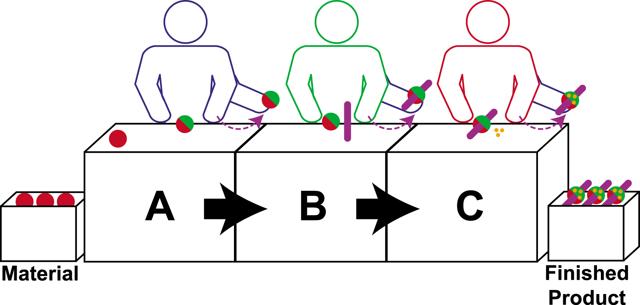

Ferramentas Lean
3- Cell Design (Layout Celular):
Autonomia, conhecimento do processo, reconhecimento.
3 conceitos principais:
tempo takt
fluxo contínuo
GBO (gráfico de balanceamento dos operadores)
60
60
60
50
50
50
40
40
40
Tempo (s)
Tempo (s)
Tempo (s)
30
30
30
20
20
20
10
10
10
0
0
Material
0
Material
Produto
Produto
Final
Final
‹#›

Slide 28
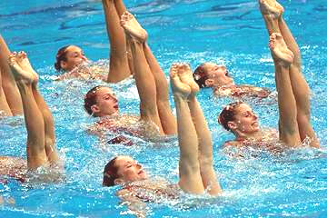

Ferramentas Lean
4- Trabalho Padronizado (Standardized Work):
É a ferramenta para garantir segurança, qualidade, produtividade e estabilização do processo, para que possamos evoluir num novo estágio (melhoria contínua).
‹#›

Slide 29
Objetivo: A Padronização tem por objetivo estabelecer métodos claros, específicos, compreendidos e principalmente consensados entre os turnos, facilitadores e operadores.
Benefícios :
Produtos com menor variabilidade possível;
Consolidação dos requisitos cada posto;
‹#›

Slide 30
Ferramentas Lean
5- Jidoka (Autonomação)
Objetivo: Antecipar os defeitos potenciais buscando a sua causa raiz e eliminando-os previamente afim de evitar que cheguem as mãos dos clientes internos ou externos.
Visão Lean: Fazer certo da primeira vez.
‹#›

Slide 31
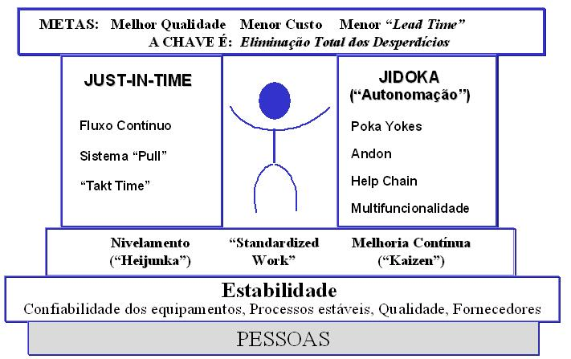
Conceito: Jidoka, um dos pilares do TPS (Sistema Toyota de Produção) - também conhecido como autonomação, consiste em desenvolver mecanismos com o objetivo de eliminar a ocorrência/avanço de defeitos ao longo do processo produtivo.
‹#›

Slide 32
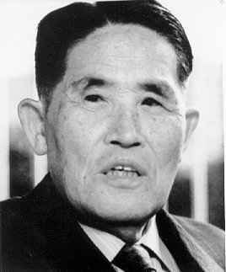
POKA YOKE
O conceito POKA-YOKE foi criado no início dos anos 60 por Shigeo Shingo, e o termo nada mais é que a combinação das palavras japonesas ”poka”, que significa erro não intencional, fruto da distração, e ”yoke”, que significa a prova de.
‹#›

Slide 33
Dispositivos Poka Yoke
São métodos utilizados para eliminar ou detectar a ocorrência de erros durante um processo.
Os dispositivos Poka-yoke assumem as tarefas repetitivas ou ações que dependem da memória.
Libera o tempo e mente dos operadores para que possam se dedicar à ações criativas ou que agregam valor.
‹#›

Slide 34
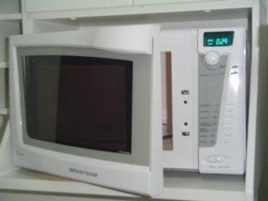
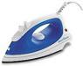
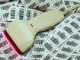
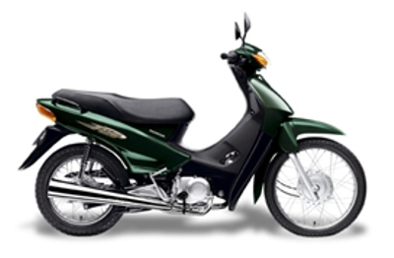
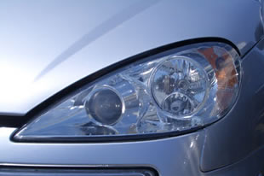
Poka Yoke no dia a dia...
Em Casa:
Nas Lojas:
Microondas desliga quando a porta é aberta
Ferros elétricos de desligamento automático
Código de barras nos caixas
Nos Carros e Motos:
Farol não liga sem a chave
Não liga se estiver em marcha
‹#›

Slide 35

Ferramentas Lean
6- Pull System (Sistema Puxado - Kanban):
Objetivo: A implantação do “Pull System” tem por objetivo o fornecimento dos componentes na quantidade certa, no local certo e no tempo certo.
‹#›

Slide 36
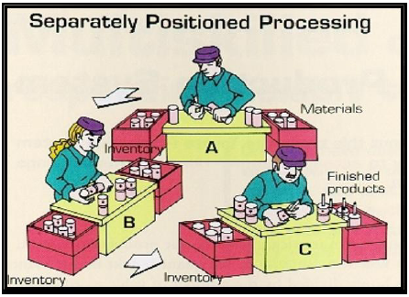
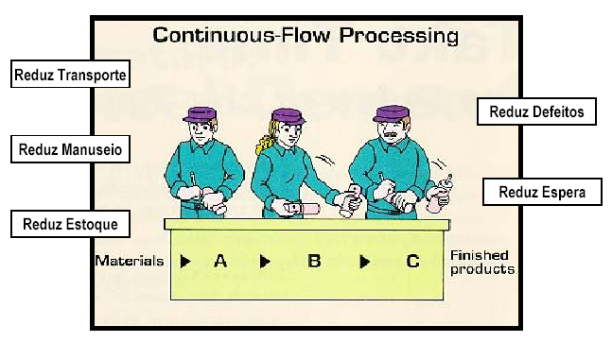
Kanban
Regra 1: O processo subsequente (cliente) deve retirar no processo precedente (fornecedor) os itens de sua necessidade, apenas nas quantidades e no tempo necessário.
Regra 2: O processo precedente (fornecedor) deve produzir seus itens apenas nas quantidades requisitadas pelo processo subsequente (cliente).
Regra 3: Produtos com defeito não devem ser liberados para os clientes.
Regra 4: O número de kanbans no sistema deve ser minimizado.
Regra 5: O sistema kanban deve adaptar-se a pequenas flutuações na demanda.
‹#›

Slide 37
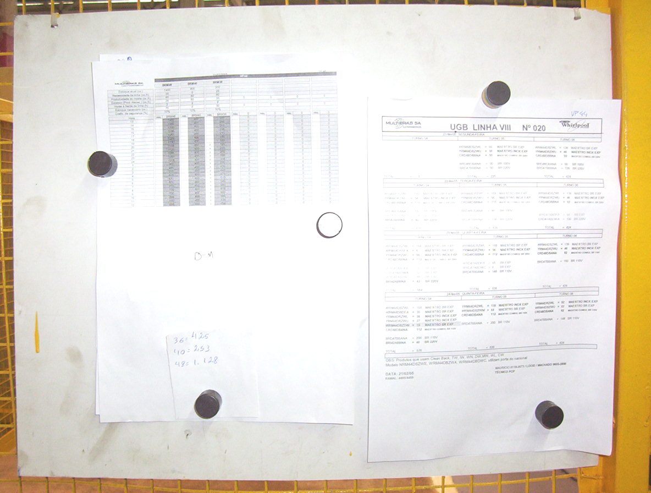
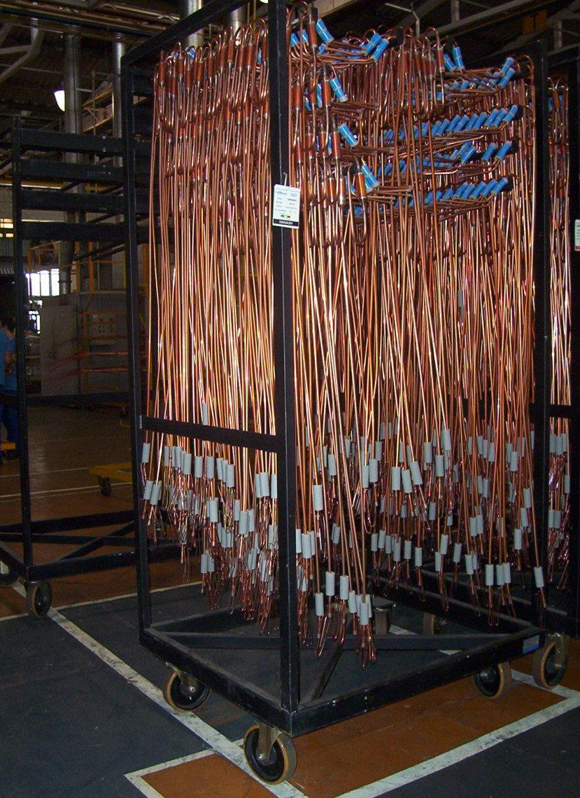
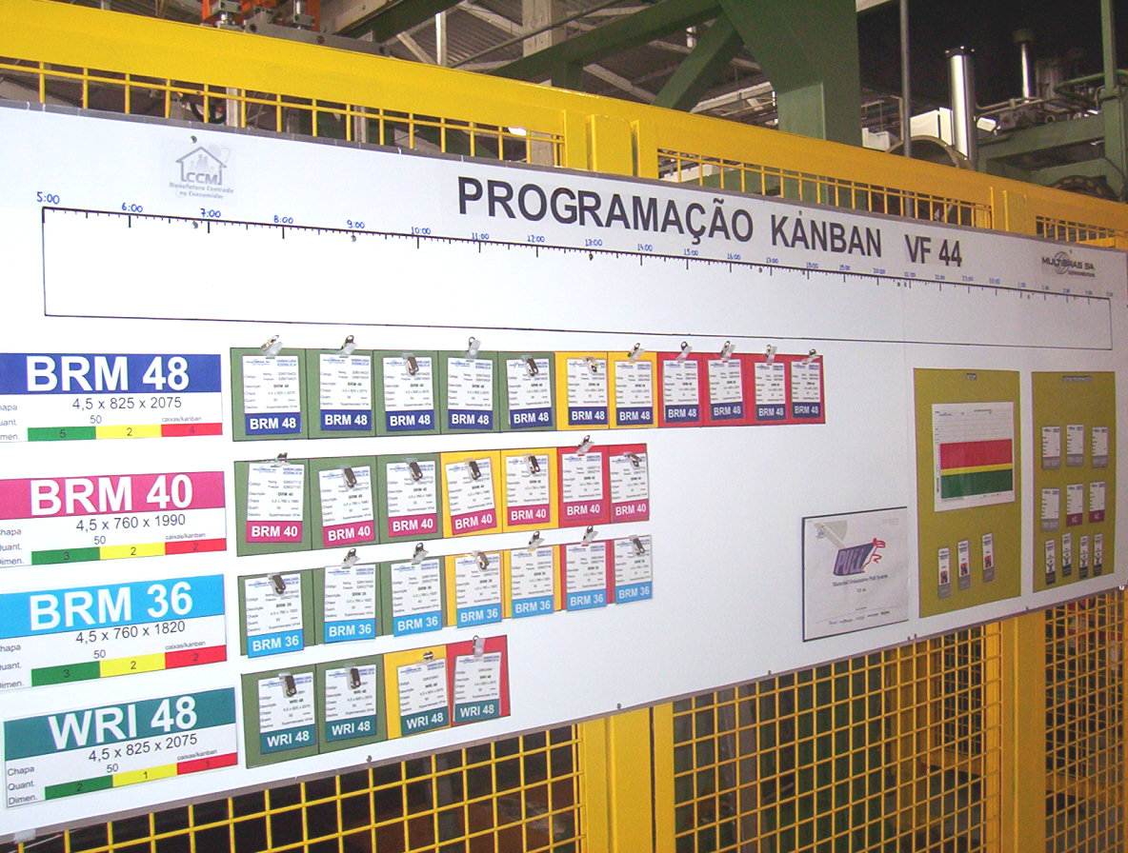
Kanban
Empurrada via Supervisor
Contenedor
Puxada pelo Cliente
‹#›

Slide 38
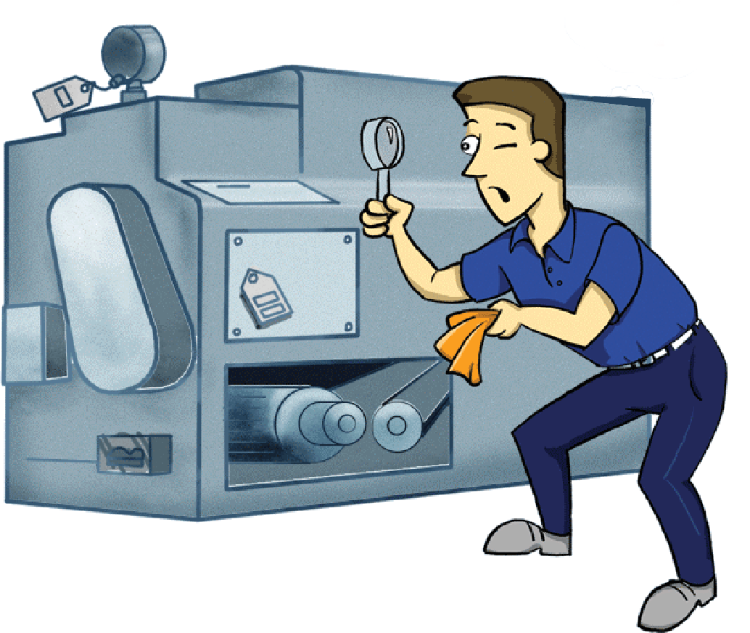
Ferramentas Lean
7- T P M (Manutenção Produtiva Total):
Objetivo: O TPM tem por objetivo a capacitação e envolvimento dos operadores no equipamento, com o propósito de atingir o máximo de Eficiência dos Equipamentos, promover melhorias no seu ambiente de trabalho que garantam o nível de produtividade e qualidade sem desperdícios.
‹#›

Slide 39



O que é TPM
T P M
Total
Productive
Maintenance
Manutenção Produtiva Total
Productivity
Management
Gestão da Produtividade Total
Performance
Gestão da Performance Total
• Buscar a máxima eficiência do sistema de produção
• Eliminar todas as perdas
• Maximizar o ciclo total de vida útil dos equipamentos
• Envolver todos os funcionários
• Quebra Zero
‹#›

Slide 40
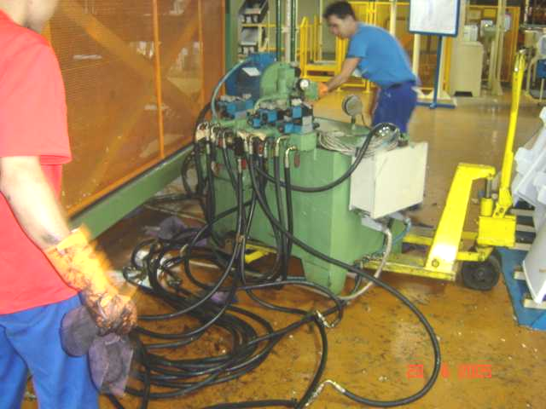
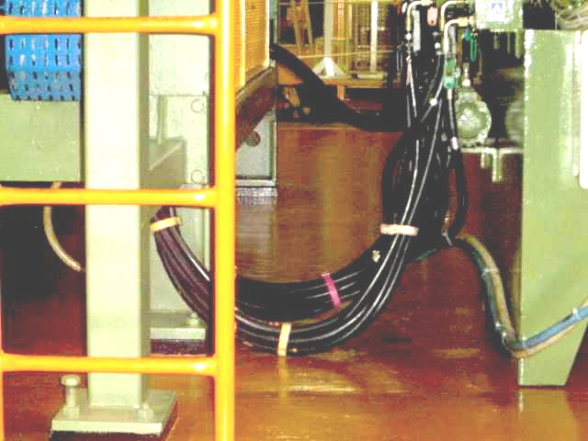
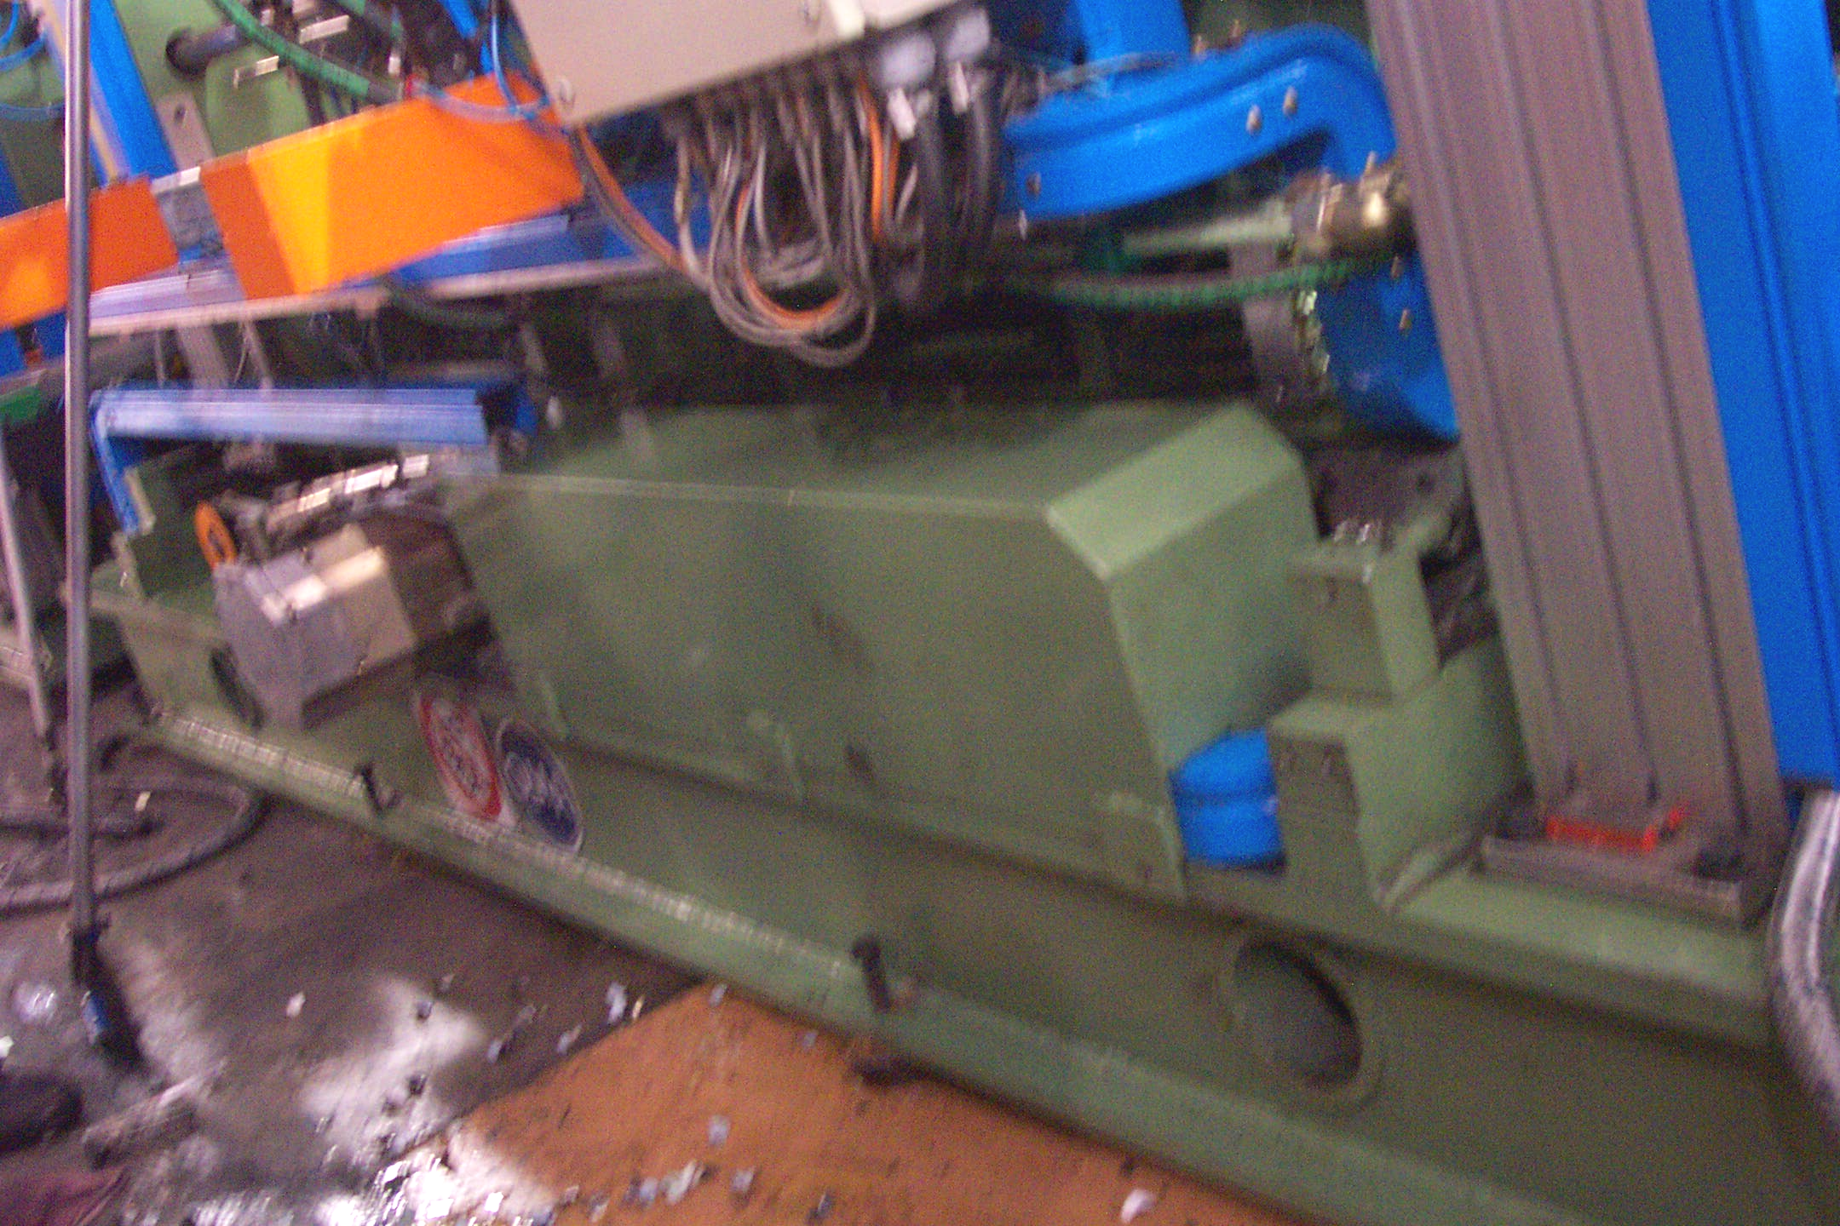

ANTES
DEPOIS
Limpeza e eliminação de local de difícil acesso
Instalação de janela de Inspeção com dobradiça
‹#›

Slide 41
Ferramentas Lean
8- Quick Changeover (Troca Rápida):
Objetivos:
- Reduzir o inventário em processo (especialmente em células compartilhadas);
- Aumentar a flexibilidade;
- Para reduzir desperdícios (de capacidade produtiva, de estoques, de transportes, etc...)
‹#›

Slide 42


Exemplo de Troca Rápida:
Tempo decorrido desde que a máquina para de fazer a última peça de um lote até o momento em que se reinicia a produção de primeira peça boa de um novo lote.
Nota máxima:
- As condições de operação podem ser preparadas com o processo em andamento;
- Minimiza ou elimina ajustes;
- Permite uso de elementos padronizados e controle visual na troca.
‹#›

Slide 43

Ferramentas Lean
9- Lean Office (Escritório Lean):
Objetivo: O Lean Office tem por objetivo a melhoria nos fluxos de documento, processos e informações (Redução do lead time), necessários para atender aos clientes, desde o pedido até a entrega.
É a aplicação dos conceitos e ferramentas do Lean em processos administrativos, visando tornar mais enxutos os fluxos nos escritórios.
‹#›

